Slide 1
Taller de Adquisiciones
17, 18 y 19 de MAYO de 2017
PILAR – PROVINCIA DE BUENOS AIRES

Slide 2
PLANEAMIENTO DE LAS ADQUISICIONES
LA EXITOSA EJECUCION DEL PROYECTO Y DESEMBOLSOS DEL PRESTAMO DEPENDEN DE UNA EFICIENTE Y OPORTUNA CONTRATACION DE OBRAS, BIENES Y SERVICIOS
UNA BUENA PLANIFICACIÓN DE LAS ADQUISICIONES ASEGURA UNA BUENA GESTIÓN Y EJECUCIÓN DE PROYECTO DANDO CUMPLIMIENTO ASÍ A UNOS DE LAS PRINCIPIOS FUNDAMENTALES DEL BANCO:
“EL PRINCIPIO DE EFICIENCIA”

Slide 3
PLAN DE ADQUISICIONES (PAC)
El Plan de Adquisiciones (PAC), es una planificación detallada y programada por el termino de dieciocho (18) meses de cada una de las adquisiciones que se llevara a cabo por igual termino en el ciclo de ejecución de proyecto.
No se puede iniciar ningún proceso que no este considerado en el plan de adquisiciones aprobado por el banco.
El plan de adquisiciones debe ajustarse al plan de ejecución del proyecto

Slide 4
PLAN DE ADQUISICIONES (PAC)
Considerando la dinámica de ejecución de las proyectos, los PAC pueden modificarse, reformarse, corregirse, enmendarse, situación que la Jurisdicción deberá comunicar a la uec quien a su vez elevara al banco el nuevo PAC para su conocimiento y aprobación.

Slide 5
PLAN DE ADQUISICIONES (PAC)
El PAC deberá mostrar los bienes y/o servicios agrupados por rubros, se deberá tener un costo/valor estimado, que permitirá definir el procedimiento de aplicación del cual se desprenderá un tiempo proyectado de gestión administrativa para la consecución del mismo.
Es importante también definir los porcentajes por fuente de financiamiento (Fuente de financiamiento 22: crédito externo Fuente de financiamiento 11: Aporte Local).

Slide 6
PLAN DE ADQUISICIONES (PAC)
QUE INFORMACION DEBE CONTENER UN PAC?
QUE comprar?
CÓMO comprarlo, mediante que método?
CUANDO en que momento de la vida del proyecto?
ADEMAS DEBE INCLUIR TIPO DE REVISIÓN DEL BANCO: EX ANTE/EX POST

Slide 7
Contenido del Plan de Adquisiciones
El Plan de Adquisiciones y cualquier actualización subsecuente debe incluir como mínimo:
Una breve descripción de los bienes, obras, servicios distintos a los de consultoría y servicios intelectuales requeridos para llevar a cabo el Proyecto durante el período en cuestión,
Los métodos propuestos para las contrataciones de conformidad con el Convenio Legal de Préstamo,
Los procedimientos y montos límites aplicables para el examen del Banco Mundial (revisión previa o posterior),
El tiempo estimado para las contrataciones.

Slide 8
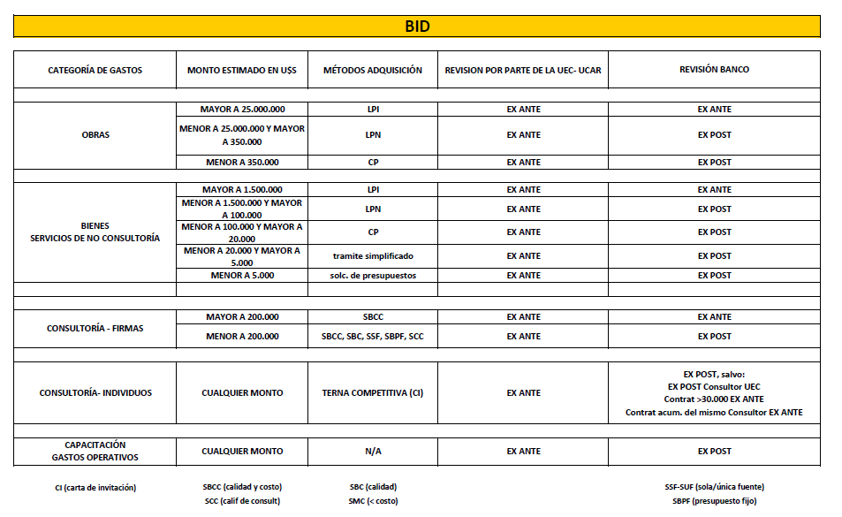
UMBRALES La UEC realiza revisión ex ante de todos los procedimientos de las jurisdicciones

Slide 9
Importancia del Plan de Adquisiciones
Un PA adecuado lleva a:
Un PA inadecuado lleva a:
Monitoreo correcto de fechas estimadas
Monitoreo de precios estimados
Buena programación del Proyecto
Mejorar la rendición de cuentas
Mejorar la transparencia
Demoras
Procesos inadecuados
Incremento de costos
Ineficiencia
Aumento de carga administrativa

Slide 10
Qué es la plataforma SEPA?
Plataforma Web que provee toda la información vinculada a los contratos de Proyectos financiados por el Banco Inter-Americano de Desarrollo (BID).
Instrumento para crear, modificar y aprobar el Plan de Adquisiciones de un proyecto
http://www.iniciativasepa.org

Slide 11
Características Principales
Mejorar la capacidad de planificación de los ejecutores
Mejorar la capacidad de monitoreo a los Proyectos
Unificar en un portal todas las operaciones para fortalecer:
Transparencia de las operaciones
Rendición de cuentas
Acceso a las oportunidades de todos los posibles oferentes

